Slide 1
Принципи
клініко–фармацевтичного
підходу до вибору лікарських засобів
для лікування захворювань органів дихання
(бронхіальна астма, ХОЗЛ)

Slide 2

ХОЗЛ
Термін "хронічне обструктивне захворювання легень" (ХОЗЛ)з'явився близько 30 років тому і був запропонований для позначення повільно прогресуючої та незворотної обструкції дихальних шляхів, як правило, у хворих, що палять.Зазвичай виділяють дві основні причини такої обструкції:звуження бронхів за рахунок запалення, склерозу (хронічний бронхіт)втрата еластичного каркасу легень за рахунок деструкції периферичних повітроносних просторів (емфізема)У більшості випадків буває практично неможливо визначити конкретний внесок бронхіту та емфіземи у розвиток обструкції дихальних шляхів у даного пацієнта, тому терміни “хронічний бронхіт” та “емфізема” часто замінюють терміном ХОЗЛ

Slide 3
Хронічний
обструктивний
бронхіт входить в поняття
«хронічної обструктивної
хвороби легень» (ХОХЛ) -
абревіатура від англ.
COPD -
chronic obstructive pulmonary
disease

Slide 4

2001, 2003, 2006

Slide 5
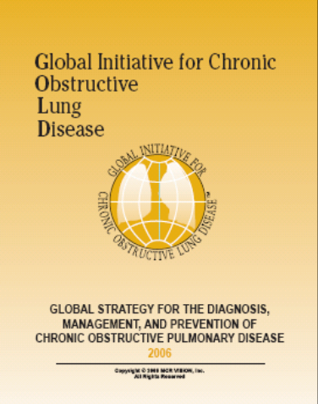
Рекомендації GOLD видання 2006 року
З'явилися 20 листопада 2006
Перший перегляд документа GOLD
Загальна структура 2001-2005 років
Включено дані нових доказових досліджень2 нових пункти по тіотропію броміду
Новий розділ з первинної допомоги
Notes:
В наших силах сделать больше, существует больше способов решения проблемы, больше способов борьбы.

Slide 6
Рекомендації GOLD 2006
Основні зміни
Тема | Зміни | Зміст
Визначення | добавлено | Запобіжне та піддавальне лікуванню
Класифікація | видалено | Стадія 0
Розповсюдженість | добавлено | Дані досліджень PLATINO, BOLD
Патологія | добавлено | Порівняння ХОХЛ з бронхіальною астмою
Бронходилататори | видалено | Тривало діюче більш коштовне
Тіотропій | добавлено | Зниження частоти загострень
Тіотропій | добавлено | Підвищує ефективність реабілітаційних програм
Інгаляціні кортикостероіди | добавлено | Зменшення смертності, пов'язаної з будь-якими причинами, потрібні проспективні дослідження
ІГКС/бета2-агоністи тривалої дії | видалено | Переваги в порівнянні з бета2-агоністами короткої дії, /АХЕ препаратами
Загострення | добавлено | Вплив на якість життя, погіршення функції легень, соціально-економічне значення
Первинна допомога | добавлено | Нова глава, посилання на IPAG
Notes:
В наших силах сделать больше, существует больше способов решения проблемы, больше способов борьбы.

Slide 7





Розповсюдженість ХОХЛ в Європі
Клінічно підтверджений діагноз ХОХЛ мають 4-6% дорослого населення
  1.8 млн в Іспанії
  3.0 млн в Англії
  2.7 млн в Німеччині
  2.6 млн в Італії
  2.6 млн у Франції
  Більше 10% дорослих мають ознаки обмеження повітряного потоку (бронхіальної обструкції)
Notes:
Данные Европейского Респираторного Общества (European Respiratory Society) и Европейского Фонда Легких (European Lung Foundation). European Lung White Book (2003)

Slide 8
Смертність
Щороку в Європі від ХОЗЛ помирають 200 000 – 300 000 осіб
У 2020 році ХОЗЛ вийшло на третє місце серед причин смерті у світі та зумовить 6 млн. смертей на рік
З 1968 по 1999 р.р. у США смертність від ХОЗЛ серед чоловіків збільшилася на 27%, при цьому серед жінок смертність від ХОЗЛ зросла на 38%
Смертність від ХОЗЛ серед жінок нині наблизилася до смертності від ХОЗЛ серед чоловіків

Slide 9
Смертність ХОЗЛ
Причини смерті у хворих ХОЗЛ:
ХОЗЛ I – III cтадії - частота смертельних випадків однакова і пов’язана із захворюваннями серцево-судинної системи
ХОЗЛ III – IV стадії причиною смерті є онкологічні захворювання
гостра дихальна недостатність (38%)
легеневе серце (13%)
легеневі інфекції (в т.ч. госпітальна пневмонія – 11%)
емболія легеневої артерії та її гілок (10%)
серцеві аритмії (8%)

Slide 10
Генетичні фактори, які приймають участь в патогенезі ХОЗЛ
α₁-антитрипсин
α₁-антихімотрипсин
Трансмембраний регуляторний білок (ТРБ)
Вітамін D-зв’язуючий протеін
α₂-макроглобулін
Цитохром Р 4501А1
Антигени групи крові (хворі з групою крові II (A) мали більш низькі показники ФЗД, у порівнянні з групою I (0)
Система HLA (< частоти алелю HLA-Bw16 у осіб з низьким рівнем ОФВ₁ і > частоти алелю HLA-B7)
Імунодефіцитні стани

Slide 11
Індекс людини, яка палить (ІП)
ІП (пачка/ років) = n випалених сигарет на добу Х стаж паління (роки)
ІП > 10 пачка/ роки -
імовірний фактор ризику розвитку ХОЗЛ

Slide 12
Паління і тривалість життя
  Куріння – у 90% випадків є причиною ХОЗЛ
  У осіб, які відмовилися від куріння, знижується смертність від ХОЗЛ, зменшуються респіраторні симптоми (кашель, мокротиння, хрипи), а також частота інфекцій нижніх дихальних шляхів.

Slide 13
Погіршення функції легень в залежності від паління
Групу ризику ХОЗЛ складають, як правило, курці зі стажем, що викурюють по 1 пачці цигарок на день протягом 20 років.
Середній вік початку захворювання – 40 років.
Жінки більш схильні до несприятливого впливу тютюнового диму, ніж чоловіки

Slide 14
Професійні фактори,
викликають інтенсивну та тривалу експозицію пилу, хімічних речовин,парів і т.д.,
можуть викликати розвитокХОЗЛ, незалежно від куріння,
або збільшити ризик виникнення захворювання у курців

Slide 15
Витрати на ХОЗЛ і БА в США, млн.
Загальна
вартість
Прямі
медичні витрати
Непрямі
витрати
ХОЗЛ
23.900
14.700
9.200
БА
12.600
9.800
2.800
Витрати на 1 хворого ХОЗЛ у ТРИ рази
перевищують витрати на 1 хворого БА і
склали 1522 USD на 1 хворого/ рік

Slide 16
ВИЗНАЧЕННЯ
Хронічна обструктивна хвороба легень – хронічне запальне захворювання, що виникає у осіб старше 35 років під впливом різних факторів ризику (шкідливі частки або гази), найчастіше куріння, що протікає з переважним ураженням дистальних відділів дихальних шляхів та паренхіми легень та формуванням емфіземи.
ХОХЛ пов'язана не тільки з ушкодженням легень, але і системними проявами.

Slide 17
ВИЗНАЧЕННЯ
ХОЗЛ характеризується обмеженням повітряного потоку, що є не повністю оборотним, яке викликається запальною реакцією, відмінною від бронхіальної астми та присутньою незалежно від тяжкості захворювання.
ХОЗЛ – захворювання попереджуване та піддається лікуванню (GOLD, 2006)
ХОЗЛ розвивається у схильних осіб і проявляється кашлем, відділенням мокротиння і наростаючою задишкою, має неухильно прогресуючий характер з результатом хронічної дихальної недостатності та легеневого серця.

Slide 18
Визначення ХОЗЛ
Хронічне обструктивне захворювання легень (ХОЗЛ) – захворювання, яке можна попередити та лікувати, і яке супроводжується позалегеневими проявами, що збільшують тяжкість захворювання.
характеризується обмеженням повітряного потоку, яке оборотне в не повному обсязі
обмеження швидкості повітряного потоку зазвичай прогресує і пов'язане із запальною відповіддю легень на патогенні частки або гази

Slide 19
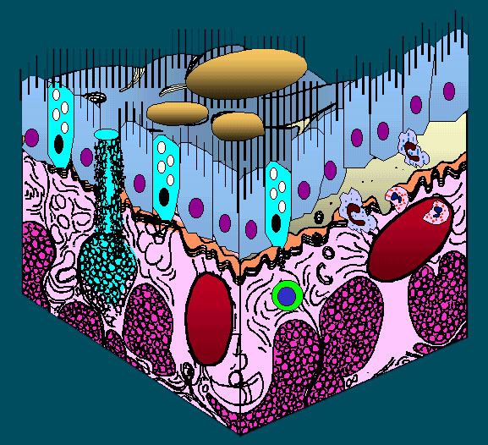
ХОЗЛ: базова модель запалення
Клітини
запалення
Реакції
запалення
Дегрануляція
CD8+
Адгезія
Нейтрофіли
Еозинофіли
Макрофаги
Активація
Хемотаксис
Бронхо-
констрикція
Дисбаланс:
протеоліз-антипротеоліз,
оксиданти-антиоксиданти
Мієлопероксидаза
IL8

Slide 20
ХОЗЛ: клітини запалення
МОКРОТИННЯ
Загострення
Ремісія
ХОЗЛ
Еозинофіли
Нейтрофіли
БА
Нейтрофіли
Еозинофіли

Slide 21
ХОЗЛ: клітини запалення
БІОПСІЯ
Загострення
Ремісія
ХОЗЛ
Еозинофіли, T-клітини Нейтрофіли
T-клітини, Макрофаги
БА
Еозинофиіли T-клітини
Еозинофіли T-клітини

Slide 22
Діагностика ХОЗЛ
Фактори ризику
Симптоми
паління
кашель
мокротиння
Професійні шкідливості
задишка
Забруднення навколишнього
середовища
è
спирометрія
Notes:
A diagnosis of COPD should be considered in any patient who has cough, sputum production, or dyspnea and/or a history of exposure to risk factors. The diagnosis is confirmed by spirometry.
To help identify individuals earlier in the course of disease, spirometry should be performed for patients who have chronic cough and sputum production even if they do not have dyspnea.
Spirometry is the best way to diagnose COPD and to monitor its progression and health care workers to care for COPD patients should have assess to spirometry.

Slide 23
Діагностика ХОЗЛ
Клініко-анамнестичними ознаками ХОЗЛ є такі симптоми:
· кашель з відділенням мокротиння;
· Задишка;
· фактори ризику (паління, професійні шкідливості, полютанти, рідко успадкований дефіцит 1-антитрипсину).
Найбільш важливою діагностичною ознакою ХОЗЛ є не повністю оборотне обмеження повітряного потоку.

Slide 24
Діагноз і мониторювання (провідні положення)
Діагноз ХОЗЛ повинен бути запідозрений у всіх пацієнтів з хронічним кашлем, мокротинням та/або задишкою та факторами ризику в анамнезі.
Діагноз підтверджується за допомогою спирографії.
Пацієнти з факторами ризику в анамнезі повинні бути тестовані для виявлення ОВП, навіть якщо у них відсутня задишка

Slide 25
МЕТОДИ ДОСЛІДЖЕННЯ
РЕНТГЕНОГРАФІЯ
ПЕРФУЗІЙНА СЦИНТИГРАФІЯ
КОМП’ЮТЕРНА ТОМОГРАФІЯ

Slide 26
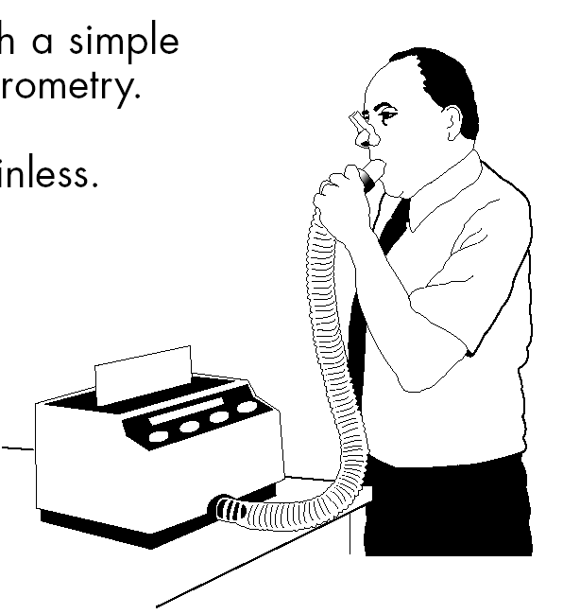
Спирометрія
Основна ознака, що дозволяє говорити про наявність ХОЗЛ
визначається показником спирометрії:
ОФВ1 / ФЖЄЛ < 70 %
FEV1/FVC <70%
Постбронхо-
літичний
FEV1<80%

Slide 27
Обструкція вважається хронічною, якщо вона реєструється, як мінімум 3 рази протягом одного року, незважаючи на терапію, що проводиться
постбронходилататорне відношення ОФВ1/ ФЖЄЛ < 70% свідчить про порушення бронхіальної прохідності при ХОЗЛ

Slide 28
Клінічна картина ХОЗЛ
тривалий кашель;
продукція мокротиння;
задишка;
дихальна недостатність;
легеневе серце.

Slide 29
Системні прояви ХОЗЛ
Зниження маси
тіла
ПРОЯВИ
Слабкість
скелетних м’язів,
втрата м’язової
маси,
остеопороз
Нервово-психічні
порушення:
депресія,
порушення пам’яті,
сону
Серцева
недостатність,
дисфункція
ендотелію,
еритроцитоз

Slide 30
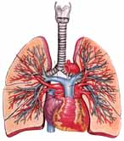
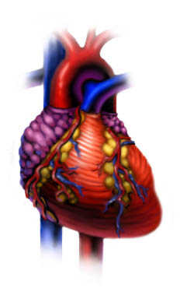
Органи- мішені
Легенева система
Системне
запалення

Slide 31
Характеристика ХОЗЛ
У картині ХОЗЛ, крім бронхіальної обструкції, має значення легенева гіпервентиляція (ЛГВ).
В основі ЛГВ лежить повітряна пастка, яка розвивається через неповне спорожнення альвеол під час видиху внаслідок втрати еластичної тяги легень або внаслідок недостатнього часу видиху в умовах вираженого обмеження експіраторного повітряного потоку.

Slide 32
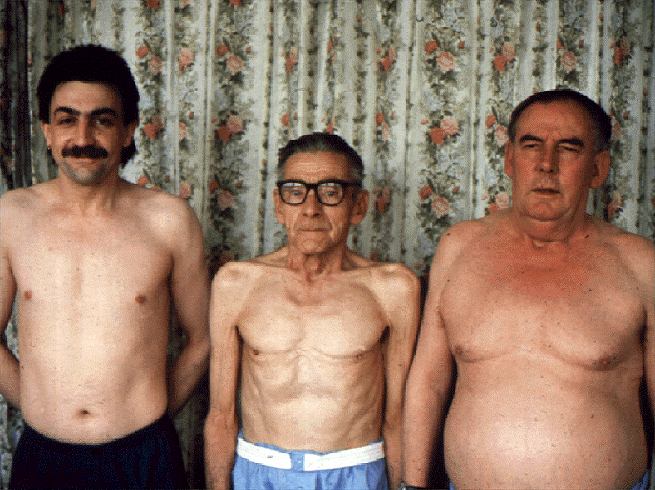
Обструкція дихальних шляхів
аускультативно:
сухі свистячі
хрипи при форсованому диханні
-Подовження часу форсованого
видиху
-Гіпервентиляція
Ознака Campbell

Slide 33
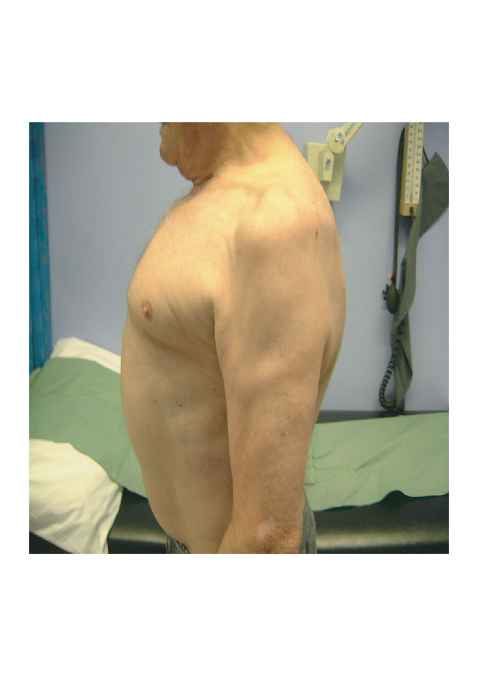
Ознака Campbell –
скорочення позагрудного відділу
трахеї < 4 cm

Slide 34
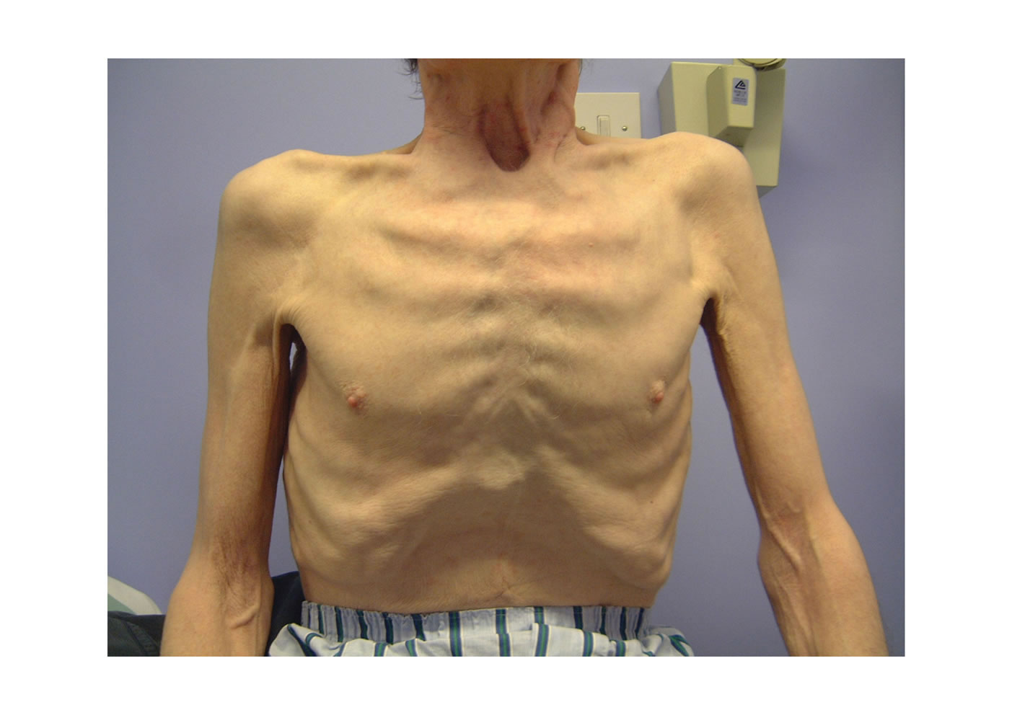
Ознака Гувера
Нижні відділи грудної клітки
під час вдоху рухаються не назовні, а всередину

Slide 35
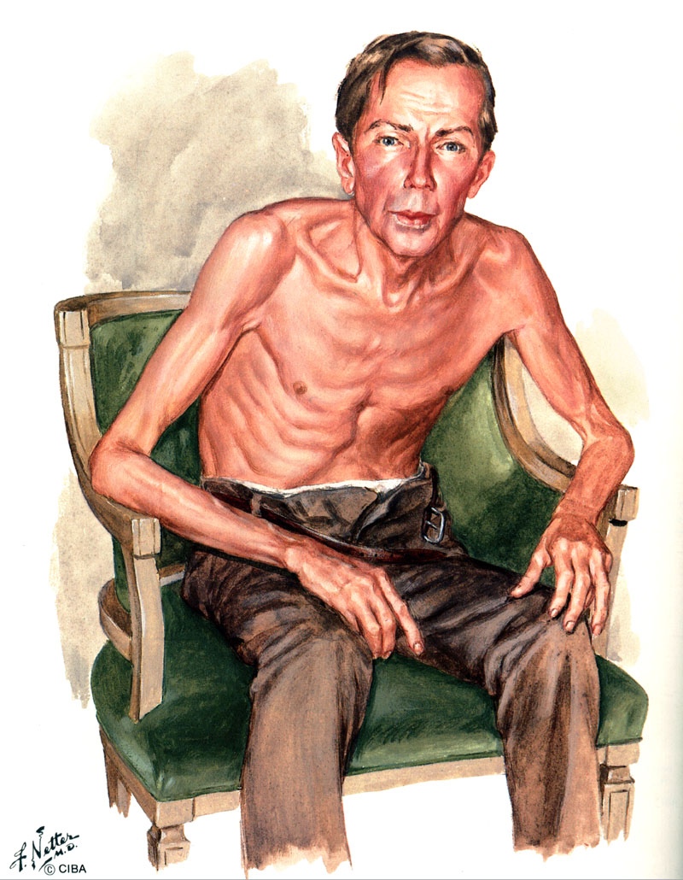
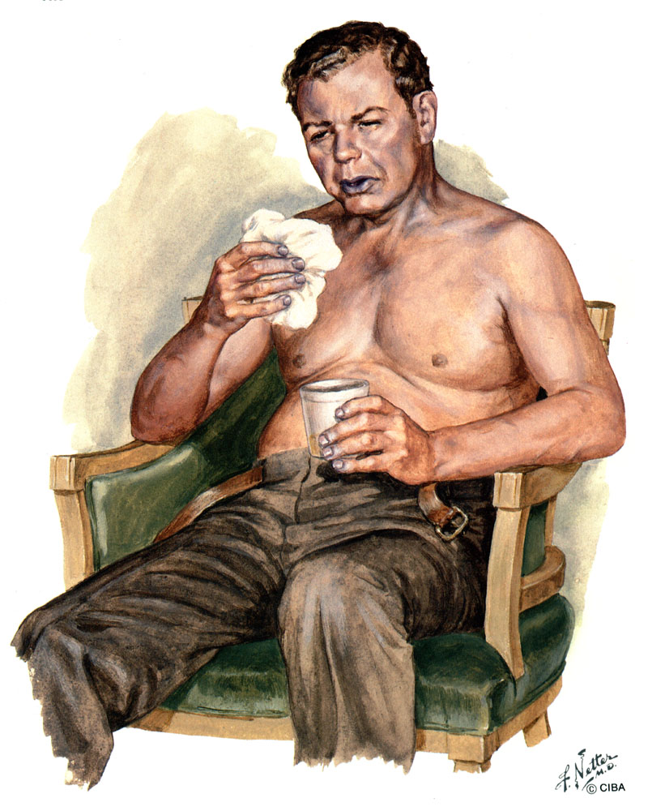
Емфізематозний тип
хворого ХОЗЛ
Бронхітичний тип
хворого ХОЗЛ
«Рожеві пихтелки»
«Сині із задишкою»

Slide 36
Лікування ХОЗЛ
Мета лікування:
-зниження темпів прогресування дифузного ушкодження бронхів, що веде до наростаючої дихальної недостатності.
-зниження частоти загострень
-подовження ремісії
-підвищення толерантності до фізичного навантаження
-покращення якості життя
Досягнення цієї мети здійснюється за такими напрямами:
-зниження впливу факторів ризику
-здійснення освітніх програм
-лікування ХОЗЛ при стабільному стані
-лікування загострення захворювання

Slide 37
Лікування ХОЗЛ
Програми лікування ХОЗЛ визначаються:
-стадією захворювання
-тяжкістю симптомів
-виразністю бронхіальної обструкції
-частотою та тяжкістю загострень
-наявністю дихальної недостатності та інших ускладнень, супутніх захворювань
У всіх стадіях ХОЗЛ особлива увага приділяється:
-виключення факторів ризику,
-навчання хворих профілактичним та реабілітаційним заходам

Slide 38
Лікування ХОЗЛ
Припинення куріння – перший та обов'язковий крок у програмі лікування ХОЗЛ
Це найбільш ефективний та економічно обґрунтований спосіб, що дозволяє скоротити ризик розвитку ХОЗЛ та запобігти прогресуванню захворювання.
Поряд з цим необхідно здійснювати первинні профілактичні заходи щодо зменшення несприятливого впливу атмосферних, виробничих та домашніх поллютантів.

Slide 39
Лікарська терапія
Основні принципи ведення хворих при стабільному перебігу ХОЗЛ такі:
ступінчасте збільшення обсягу терапії залежно від тяжкості перебігу;
навчання пацієнтів;
виключення факторів ризику;
використання фармакотерапії для покращення симптоматики та/або зменшення ускладнень;
бронходилататори займають центральне місце у терапії ХОЗЛ;
інгаляційні глюкокортикоїди застосовуються тільки у пацієнтів з доведеною клінічною або спірометричною відповіддю або при ОФВ1<50% від належної або при загостреннях, що повторюються;
тривале застосування системних кортикостероїдів не рекомендується;
всім пацієнтам показано програми фізичних тренувань;
для запобігання інфекційним загостренням доцільна вакцинотерапія;
при тяжкій дихальній недостатності застосовується тривала киснетерапія.

Slide 40
Бронхорозширююча терапія
Бронходилататори є основою симптоматичної терапії при стабільному перебігу ХОЗЛ. Переважно їх інгаляційне застосування. Вибір між симпатоміметиками, холінолітиками, теофілінами або комбінованою терапією залежить від доступності, індивідуальної ефективності та побічної дії.

Slide 41
Антихолінергічні препарати
Інгаляційні холінолітики є препаратами першого вибору при лікуванні ХОЗЛ:
Іпратропія бромід - (тривалість дії 6-8 год)
Тіотропія бромід - новий холінолітик пролонгованої дії - застосовується 1 раз на добу, холіноблокуюча дія тіотропіуму приблизно в 10 разів перевищує таке іпратропіума, важливим є властивість тіотропіуму уповільнювати темпи прогресуючого падіння показників бронхіальної проходимості
Беродуал – комбінований (іпратропія бромід + фенотерол)
Холінолітики забезпечують конкурентне інгібування М-холінорецепторів та зниження парасимпатичного тонусу бронхів.Ефект після інгаляції холінолітиків настає пізніше, ніж при використанні симпатоміметиківТриває довше, ніж при використанні симпатоміметиків Відсутні системні ефекти У міру старіння чутливість рецепторів до холінолітики зберігається

Slide 42
Селективі β₂-агоністи
Короткої дії:
Сальбутамол
Фенотерол
Тривалої дії:
Формотерол
Сальмотерол
β2-агоністи мають менш виражений бронходилятивний ефект при ХОЗЛ, ніж при БА. Їх рекомендується призначати хворим з інтермітуючою симптоматикою зменшення клінічних проявів. Дані препарати рекомендується використовувати не більше 3-4 разів на день, або як профілактика перед фізичним навантаженням.Переважним є призначення бета-агоністів в інгаляціях, проте можливе їх призначення перорально або парентерально.За показаннями рекомендовано застосування спецісерів для кращої доставки препарату та зменшення побічних ефектів.

Slide 43
Селективні β₂-агоністи
Механізм дії b2-агоністів
-підвищують внутрішньоклітинний цАМФ, що веде до розслаблення гладкої мускулатури бронхів та підвищення бронхіальної прохідності
-стимулюють мукоциліарний транспорт за рахунок збільшення частоти биття вій клітин епітелію
-впливають на серцево-судинну систему: вони здатні покращувати систолічну функцію міокарда, знижувати судинний опір у великому та малому колі кровообігу, призводячи до зниження бівентрикулярного постнавантаження
-діють на функцію дихальної мускулатури:підвищують глобальну силу та витривалість респіраторних м'язів,зменшують прояви стомлення діафрагми
При ХОЗЛ бронходилатируючий ефект не такий виражений, як при БА, проте навіть невелика бронходилатація може вести до зниження опору дихальних шляхів та зменшення роботи дихання.

Slide 44
Селективні β₂-агоністи
Дози і тривалість дії основних симпатоміметиків
β2-агоністи мають менш виражений бронходилятивний ефект при ХОЗЛ, ніж при ХА.Їх рекомендується призначати хворим з інтермітуючою симптоматикою зменшення клінічних проявів.Дані препарати рекомендується використовувати не більше 3-4 разів на день, або як профілактика перед фізичним навантаженням.
Препарат | Доза, мг | Тривалість, год
Сальбутамол (альбутерол) | 0,12,5 - 54 | 6
Метапротеренол (алупент) | 0,6510 - 151 | 3
Тербуталін (бриканіл) | 0,20,25 - 0,53 | 6
Фенотерол (беротек) | 0,21 - 24 | 6
Бітолтерол (торналат) | 0,370,5 - 25 | 8
Пірбутерол (максаір) | 0,2-3 | 6

Slide 45
Селективні β₂-агоністи
Основою інгаляційної техніки під час загострення ХОЗЛ є використання небулайзерів (розпилювачів)
Їхні переваги стають особливо цінними у важких хворих із вираженим зниженням функціональних резервів дихання:забезпечується хороша координація вдиху хворого зі звільненням препарату,не потрібно виконання форсованих інспіраторних маневрів,гарантовано адекватну депозицію лікарської речовини в дихальних шляхах
Альтернативою небулайзерам є застосування об'ємних насадок для дозованих інгаляторів – спейсерів; вони також суттєво покращують координацію вдиху,набагато дешевше небулайзерів і економніше витрачають ЛЗ
Дослідження, які порівнювали інгаляційні техніки з використанням спейсерів та небулайзерів, показують, що небулайзерне застосування b2-агоністів є більш ефективним при загостренні ХОЗЛ.

Slide 46
Метилксантини
Бронходілятивний ефект теофілінів нижчий, ніж у холінергічних та адреноміметичних препаратів, вони збільшують серцевий викид, знижують опір судин легень, володіють імуномодулюючим та протизапальним властивостями, впливають на активацію та перерозподіл лімфоцитів, знижують кількість активованих еозинофілів та їх дегрануляцію у дихальних шляхах, викликають зниження вивільнення цитокінів ІЛ-1b, ІЛ-4, ІЛ-5, фактора некрозу пухлини.
Теофіліни призначаються перорально, внутрішньовенно, у свічках ; можуть застосовуватися у хворих, яким важко використовувати інгалятори.Широке поширення набуло застосування пролонгованих теофілінів, які призначаються 1-2 рази на день.
Необхідна обережність при призначенні теофілінів хворим з порушеннями серцевого ритму

Slide 47
Лікування ХОЗЛ
Медикаментозну терапію ділять на:
-терапію стабільної течії (стадія ремісії)
-терапію загострень
Терапія стабільного перебігу ступінчаста, з поступовим наростанням, тривала, враховує стадію та ступінь тяжкості ХОЗЛ
На всіх стадіях ХОЗЛ рекомендується:
-припинення куріння
-обмеження контакту з факторами ризику
-За потреби:загострення,контакт із провокуючими факторами, надмірне фізичне навантаження та ін. призначаються бронхолітики короткої дії

Slide 48
Лікування II стадії ХОЗЛ
Як базисну терапію призначають:бронхолітик пролонгованої дії, програму необхідної реабілітації
Бронхолітики (М-холінолітики, β2-агоністи, метилксантини) є ключовими в терапії ХОЗЛ. Вони призначаються з профілактичною та лікувальною метою тривало та/або за потребою (для усунення симптомів).
Основними принципами їх використання є:індивідуальний підбір,перевага інгаляційних та пролонгованих формперевага комбінованих препаратів.

Slide 49
Лікування III і IV стадії ХОЗЛ
До терапії приєднують:
Інгаляційні глюкокортикостероїди у високих дозах (у середньому – 1000 мкг) після проведення тесту чутливості протягом 3 тижнів до 6 місяців.
На IV стадії показано також тривалу (до 15 годин на добу) оксигенотерапію до підвищення цільових показників газообміну РаО2 до 60 мм рт. ст. у спокої та/або SаО2 як мінімум до 90 %

Slide 50
Лікування ХОЗЛ
До інших груп лікарських препаратів, що використовуються в терапії ХОЗЛ, відносять:
Муколітики
Антиоксиданти
Протикашльові засоби
Муколітики та антиоксиданти зазвичай використовують при загостреннях.
N-ацетилцистеїн (флуімуцил, мукосолвін, АЦЦ) має муколітичну дію, пов'язану з деполімеризацією міжмолекулярних дисульфідних зв'язків глікопротеїнів мокротиння, має виражені антиоксидантні властивості, оскільки є попередником глутатіону - одного з найважливіших компонентів антиоксидантного захисту організму. Інгібує продукцію прозапальних цитокінів TNF-a та ІЛ-1b. Препарат призначається у дозі 600 - 1200 мг на добу у вигляді таблеток або порошків або вводиться за допомогою небулайзера у дозі 300 - 400 мг 2 рази на добу.

Slide 51
Лікування ХОЗЛ
Амброксол (ласальван):
Впливає на продукцію слизу у дихальних шляхах
Має протизапальні та антиоксидантні властивості
Має стимулюючу дію на альвеолоцити 2-го типу, що призводить до підвищення утворення сурфактанту
Амброксол може призначатися перорально, внутрішньовенно та за допомогою небулайзера, середня терапевтична доза – 30 мг 3 рази на добу.
ДНКаза - муколітик ферментного препарату рекомбінантної дезоксирибонуклеазиздатний зменшувати в'язкість гнійного мокротиння за рахунок деполімеризації ДНК - продукту руйнування лейкоцитів.ДНКаза є ефективним препаратом при лікуванні муковісцидозу як при стабільному перебігу, так і при загостреннях бронхолегеневого процесуПрепарат вводять за допомогою небулайзеру у дозі 2,5 мг двічі на день.

Slide 52
Антибактеріальні препарати
Інфекція трахеобронхіального дерева є найчастішою причиною загострення ХОЗЛ
Найчастіше патогенами є три види мікроорганізмів:
Haemophilus influanzae,
Streptococcus pneumoniae,
Moraxella catarrhalis.
У більшості випадків при загостренні ХОЗЛ бактеріологічними та серологічними методами виявляють нетипові штами Haemophilus influanzae
Рідше причиною інфекційного процесу можуть бути інші піогенні бактерії: стрептококи, стафілококи, грамнегативні мікроорганізми
Також можливими причинними факторами можуть бути:
Mycoplasma pneumoniae
Віруси
Chlamydia pneumoniae

Slide 53
Бронхіальна астма
Бронхіальна астма -це хронічне запальне захворювання дихальних шляхів, що характеризується гіперреактивністю бронхів і виявляється нападами ядухи або, за відсутності таких, дихальним дискомфортом (приступоподібним кашлем, задишкою, хрипами).
Поширеність - від 4 до 10% населення планети страждають на бронхіальну астму
Класифікація:I. За етіологією:Алергічна (атопічна, екзогенна).Неалергічна (ендогенна).
По МКХ-10 також виділяють змішану та неуточнену форми.

Slide 54
Бронхіальна астма
Класифікація:
ІІ. За ступенем тяжкості (в основу покладено кількість нападів та показники зовнішнього дихання):
Ступінь 1 - легка епізодична (інтермітує) астма. Симптоми спостерігаються рідше 1 разу на тиждень. Нічні напади не частіше ніж 2 рази на місяць. У період між нападами симптоми відсутні, функція легень нормальна. Добові коливання ПШВ менше ніж 20%.
Ступінь 2 – легка персистуюча астма. Симптоми виникають частіше за 1 раз на тиждень, але не щодня. Нічні напади найчастіше 2 рази на місяць. ПШВ та ОФВ1 поза нападом понад 80% від належних величин. Добові коливання ПШВ 20-30% свідчать про наростаючу реактивність бронхів.
Ступінь 3 - персистуюча астма середнього ступеня тяжкості. Симптоми виникають щодня. Нічні напади виникають найчастіше 1 раз на тиждень. ПШВ та ОФВ1 складають 60-80% від належних величин. Коливання ПШВ перевищують 30%.
Ступінь 4 – важка персистуюча астма. Постійні симптоми протягом дня. ПШВ та ОФВ1 нижче 60% від належних величин. Добові коливання ПШВ перевищують 30%.

Slide 55
Бронхіальна астма
Этіологія
Спадковість. Підвищена продукція IgE.
Контакт з алергенами - продукти життєдіяльності кліщів домашнього пилу, пилок рослин, лупа, пташиний пух, харчові та лікарські алергени.
Тригери (провокатори) – інфекція дихальних шляхів, холодне повітря, фізична напруга, психіологічні, екологічні та професійні фактори, різкі запахи, куріння.
Астма фізичного зусилля - через те, що фізичне навантаження може сприяти дегрануляції опасистих клітин.

Slide 56
Бронхіальна астма
Патогенез
Під впливом різних причин відбувається зміна реактивності бронхів.
Потім при впливі різних тригерів запалені гіперреактивні бронхи відповідають спазмом гладкої мускулатури дихальних шляхів, набряком, гіперсекрецією слизу, інфільтрацією клітинної дихальних шляхів, що призводять до розвитку обструктивного синдрому.
Внаслідок цього розрізняють ранню астматичну реакцію (яка обумовлена ​​викидом гістаміну, лейкотрієнів, ПГ та характеризується спазмом гладкої мускулатури дихальних шляхів, їх набряком та гіперпродукцією слизу) та пізню астматичну реакцію (які еспеніфоміозами).
бета2-адреноміметики блокують лише ранню реакцію, інгаляційні препарати глюкокортикоїдів – лише пізню. Кромони (недокроміл) діють на обидві фази астматичної відповіді.

Slide 57
Бронхіальна астма
Клініка
Найбільш характерні симптоми - епізодичні напади експіраторної задишки та/або кашлю, поява дистанційних свистячих хрипів, відчуття тяжкості у грудній клітці
Об'єктивне обстеження. Поза нападом немає характерних ознак хвороби. При загостренні характерні експіраторна задишка, участь в акті дихання допоміжної мускулатури, сухі свистячі хрипи, що підсилюють на видиху і вислуховуються на відстані (дистанційні хрипи). При легкому перебігу захворювання пацієнт зберігає нормальну активність та спить у звичайному положенні.
Перкусія легень – при розвитку емфіземи легень відзначають коробковий перкуторний звук.
Аускультація легень - найчастіше вислуховуються сухі хрипи

Slide 58
ЗАГАЛЬНІ ПОЛОЖЕННЯ:
Лікування хворих на бронхіальну астму є комплексним, воно включає медикаментозне та немедикаментозне лікування з дотриманням протиалергічного режиму.
Хворим на тяжку бронхіальну астму потрібно складання індивідуальної програми лікування.
Обов'язкове виявлення причинного фактора та, по можливості, його усунення: припинення куріння, контроль за тригерами, виявлення причинно-значущих алергенів, профілактика інфекцій, санація придаткових пазух носа, нормалізація сну, боротьба з рефлюксом та ін; визначення фенотипу хвороби

Slide 59
Контроль над бронхіальною астмою означає контроль за клінічними проявами захворювання, критерії якого визначені у міжнародному документі «Глобальна стратегія лікування та профілактики бронхіальної астми» (GINА, 2006) як:
відсутність денних симптомів бронхіальної астми (або <2 епізоди на тиждень)
-відсутність нічних симптомів
відсутність обмежень повсякденної активності (включаючи фізичні вправи)
відсутність потреби у препаратах невідкладної допомоги (або вона < 2 на тиждень)
відсутність загострень нормальна функція зовнішнього дихання.

Slide 60
Ступінчастий підхід терапії бронхіальної астми
Мета цього підходу полягає у досягненні контролю астми із застосуванням найменшої кількості препаратів:
кількість та частота прийому ліків збільшуються (ступінь вгору), якщо перебіг астми погіршується, тазменшуються (ступінь вниз), якщо перебіг астми добре контролюється.

Slide 61
СТУПІНЬ 1. Хворі з легким інтермітуючим (епізодичним) перебігом астми.
Тривала терапія протизапальними препаратами, як правило, цим хворим не показана. Лікування включає профілактичний прийом ліків перед фізичним навантаженням за потреби (інгаляційні β2-агоністи короткої дії, або кромоглікат, або недокроміл).

Slide 62
СТУПІНЬ 1. Хворі з легким інтермітуючим (епізодичним) перебігом астми.
Як альтернатива інгаляційних β2-агоністів короткої дії можуть бути запропоновані антихолінергічні препарати, пероральні β2-агоністи короткої дії або теофіліни короткої дії, хоча ці препарати починають дію пізніше та/або у них вищий ризик розвитку побічних ефектів.
Примітка: перейти до ступеня 2, якщо потреба у бронхорозширювальних препаратах більше 1 разу на тиждень, але не більше 1 разу на день; перевірити комплайнс, інгаляційну техніку

Slide 63
СТУПІНЬ 2. Хворі з легким персистуючим перебігом астми потребують щоденного тривалого профілактичного прийому ліків.
Щодня – або інгаляційні кортикостероїди 200-500 мкг, або кромоглікат натрію, або недокромил.
При симптомах, що продовжуються (перевірити інгаляційну техніку!).

Slide 64
СТУПІНЬ 2.
Будь-який інгаляційний кортикостероїд у стандартній дозі(беклометазону дипропіонат або будесонід 100-400 мкг двічі на день, або флютиказону пропіонат 50-300 мкг двічі на день, або флунізолід 250-500 мкг двічі на день)або регулярний прийом кромоглікату або недокромилу,
але якщо не досягнутий контроль - перехід на інгаляційні кортикостероїди + інгаляції β2-агоністів короткої дії або альтернативних препаратів на вимогу, але не частіше 3-4 разів на день.

Slide 65
СТУПІНЬ 3. Хворі із середньою тяжкістю перебігу астми:
Хворі із середньою тяжкістю перебігу астми:
вимагають щоденного прийому профілактичних протизапальних препаратів для встановлення та підтримки контролю над астмою
показано застосування високих доз інгаляційних кортикостероїдів або стандартних доз інгаляційних кортикостероїдів у комбінації з інгаляційними пролонгованими β2-агоністамиінгаляції β2-агоністів короткої дії або альтернативних препаратів "на вимогу", але не частіше 3-4 разів на день + будь-який інгаляційний кортикостероїд у високій дозі або…

Slide 66
СТУПІНЬ 3. Хворі із середньою тяжкістю перебігу астми:
або стандартні дози інгаляційних кортикостероїдів у комбінації з інгаляційними пролонгованими β2-агоністами (сальметерол 50 мкг двічі на день або 12 мкг формотеролу двічі на день людям старше 18 років)

Slide 67
СТУПІНЬ 4. У хворих з тяжким перебігом бронхіальної астми повністю контролювати астму не вдається.
Метою лікування стає досягнення кращих можливих результатів, мінімальна кількість симптомів, мінімальна потреба у β2-агоністах короткої дії, найкращі можливі показники ПШВ, мінімальний розкид ПШВ та мінімальні побічні ефекти від прийому препаратів.
Лікування зазвичай проводять за допомогою великої кількості контролюючих перебігу астми препаратів. Первинне лікування включає інгаляційні кортикостероїди у високих дозах (від 800 до 2000 мкг на день беклометазону дипропіонату або його еквіваленту).

Slide 68
СТУПІНЬ 4. У больных с тяжелым течением БА полностью контролировать астму не удается.
У хворих з тяжким перебігом бронхіальної астми повністю контролювати астму не вдається.
На додаток до інгаляційних кортикостероїдів рекомендуються пролонговані бронходилататори:
Для досягнення ефекту також можна 1 раз на день застосовувати β2-агоністи короткої дії.Можна спробувати застосувати антихолінергічний препарат (іпратропіум бромід), особливо хворим, які спостерігають побічні явища при прийомі β2-агоністів.Інгаляційні β2-агоністи короткої дії можна використовувати за необхідності для полегшення симптомів, але частота їх прийому не повинна перевищувати 3-4 рази на добу.

Slide 69
СТУПІНЬ 4. У хворих з тяжким перебігом бронхіальної астми повністю контролювати астму не вдається.
Більш тяжке загострення може вимагати проведення курсу пероральних кортикостероїдів.
Якщо ступінчаста тактика дозволяє досягти клінічного ефекту, можливо зниження доз препаратів.

